Slide 1
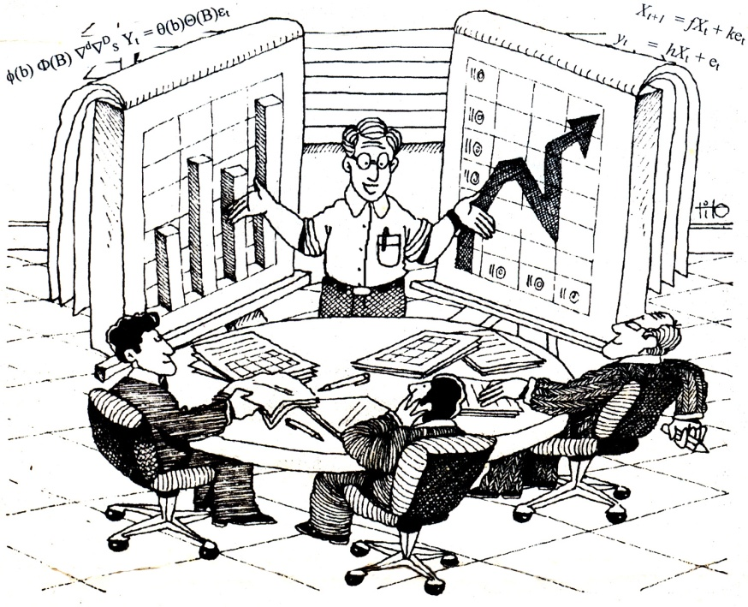
Inserción Laboral
Introducción a la Unidad III : “Generando capacidad emprendedora”

Slide 2
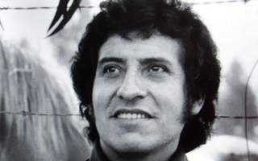

“Si hay niños como Luchín que comen tierra y gusanos, abramos todas las jaulas pa' que vuelen como pájaros, con la pelota de trapo, con el gato y con el perro y también con el caballo”.

Slide 3
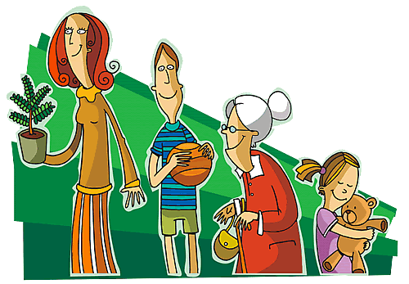
1. EL PROBLEMA DE LA ESCASEZ
a. Necesidad
Las necesidades se definen como todo aquello que requiere o desea una persona para la conservación de la vida y cuya provisión causa satisfacción.

Slide 4
Las Necesidades
atrás
se agrupan en
BÁSICAS
CORPORALES O VITALES
ESPIRITUALES
SOCIALES
(COLECTIVAS E INDIVIDUALES)
se caracterizan por ser
MÚLTIPLES
SIMULTÁNEAS
PROGRESIVAS
ILIMITADAS
JERARQUIZABLES

Slide 5
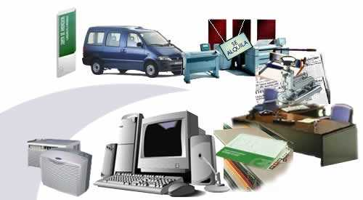
b. Bien
Los bienes son todos aquellos elementos que sirven para satisfacer una necesidad humana y que, directa o indirectamente, proceden de la naturaleza y son transformados a través de procesos productivos.

Slide 6

c. Servicios
Los servicios constituyen un tipo de bien de carácter intangible, creado y desarrollado específicamente por hombres y mujeres, que satisfacen necesidades como
la educación,
la seguridad y la salud.

Slide 7
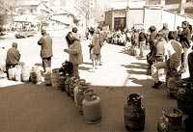
d. Escasez
La escasez surge de la interrelación entre las necesidades humanas y los recursos disponibles para satisfacerlas.

Slide 8

e. Asignación de recursos
La asignación de recursos consiste en resolver y decidir qué empleo se les dará a los distintos factores productivos y qué cantidades de ellos se utilizarán en las distintas actividades económicas.

Slide 9
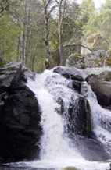

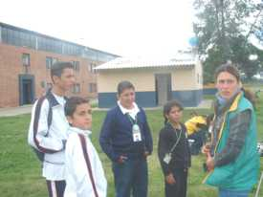
2. ¿CÓMO SE PRODUCEN LOS
BIENES Y SERVICIOS?
A TRAVÉS DE LOS FACTORES PRODUCTIVOS
1. Tierra
3. Capital
2. Trabajo

Slide 10
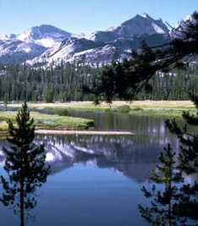
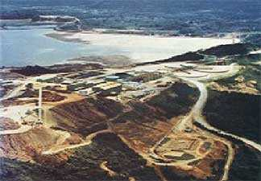
Factor Productivo Tierra
Tierra y recursos naturales:
Son todos aquellos bienes que no son producidos por el hombre y que están disponibles en la naturaleza. Se consideran como tales el agua, los minerales, la tierra, los suelos, los peces y los bosques, entre otros.
atrás

Slide 11
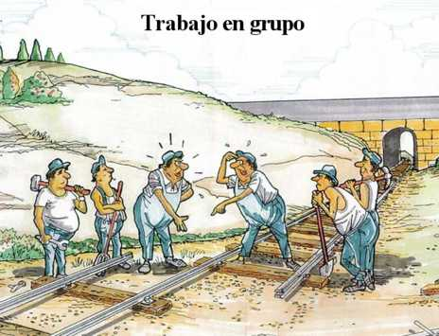
Factor Productivo: Trabajo,RecursoHumano
atrás
Es la contribución física y mental de los seres humanos a la producción.

Slide 12
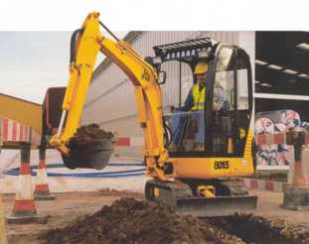
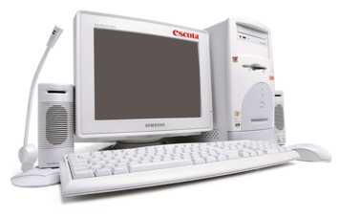
Factor Productivo: Capital
Comprende todos aquellos bienes durables que sirven para producir otros bienes, incluyendo la tecnología y las máquinas. También se considera como capital el dinero invertido en la producción. Por último, existe un capital humano que es la educación, capacitación y experiencia que posee un trabajador y que lo hace más productivo.
atrás

Slide 13
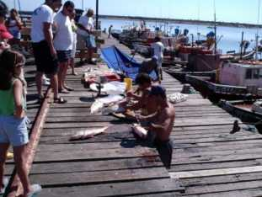
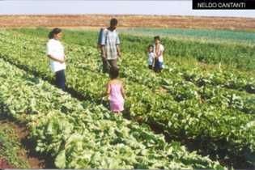
Sectores de la producción
Sector Primario
pequeña minería, silvicultura,
ganadería, caza, y ….
Pesca artesanal
Agricultura

Slide 14
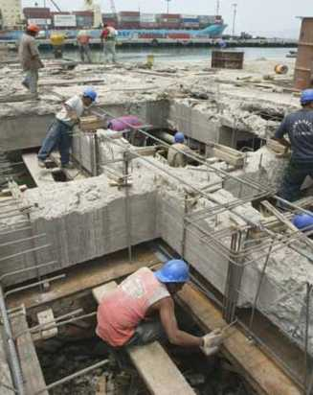
Sectores de la producción
Sector Secundario
Manufactura, generación de energía y …
Construcción

Slide 15
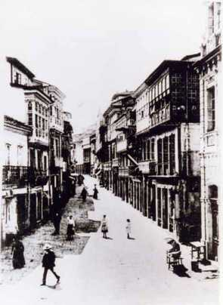
Sectores de la producción
Sector Terciario
Transportes, comunicaciones, turismo, finanzas, servicios comunales y …
Comercio

Slide 16
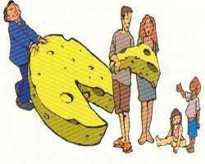
3. EL PROBLEMA DE LA DISTRIBUCIÓN DE LOS BIENES
La distribución es la forma en que se reparte el ingreso nacional o la riqueza de una sociedad entre las personas.

Slide 17
La desigualdad económica en la nación
Chile se encuentra entre los 10 países más desiguales
del mundo.
País | Coeficiente de Gini
Namibia | 70.7
Lesotho | 63.2
Botswana | 63.0
Sierra Leona | 62.9
República Centro africana | 61.3
Swazilandia | 60.9
Sudáfrica | 59.3
Brasil | 59.1
Colombia | 57.6
Chile | 57.1

Slide 18
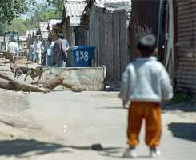
El 10 % de los hogares más ricos capta un 41,2% de los ingresos en 2003, mientras que el grupo más pobre percibe sólo un 1,2%.
Lo que ha generado el mantenimiento
del problema de la pobreza.

Slide 19
Evolución de la Línea de Pobreza e Indigencia
 | 1987 | 1990 | 1992 | 1994 | 1996 | 1998 | 2000 | 2003 | 2006
Pobres no indigentes % | 27,7 | 25,7 | 23,8 | 20 | 17,5 | 16,1 | 14,9 | 14,1 | 10,5
indigentes % | 17,4 | 12,9 | 8,8 | 7,6 | 5,7 | 5,6 | 5,7 | 4,7 | 3,2
En Chile, la pobreza se mide considerando el
Ingreso de las personas.
atrás

Slide 20
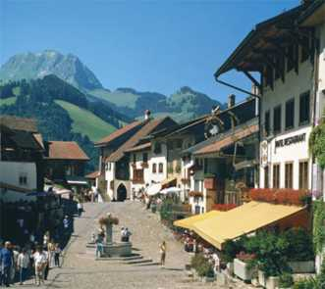
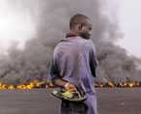
b. La desigualdad económica entre las naciones
La diferencia de ingresos entre los habitantes de la República Democrática del Congo (US $ 180) y Suiza, (US $ 38.600), es de 214 veces.
Ciudad Suiza
Violencia en el Congo

Slide 21
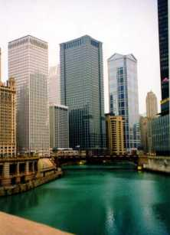
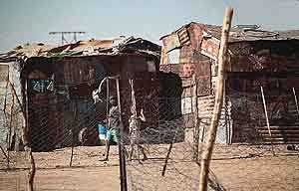
Entre Etiopía y Estados Unidos, la diferencias de ingresos
es de 178 veces.
Aldea etíope.
Ciudad de Estados Unidos
En 1990, el norteamericano medio era 38 veces más rico que el tanzano medio y hoy es 61 veces más rico que éste.

Slide 22
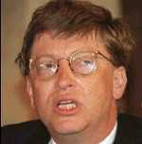
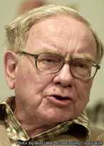
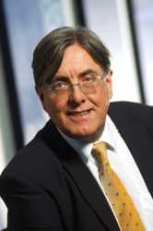
Los 500 individuos más ricos del mundo tienen ingresos más importantes que los 416 millones de personas más pobres del planeta.
Bill Gates
Warren Buffett
Paul Allen

Slide 23

El Índice de Desarrollo Humano
El IDH mide el logro medio de un país en cuanto a tres dimensiones básicas del desarrollo humano: la esperanza de vida al nacer, el nivel de escolaridad y el ingreso per cápita.

Slide 24
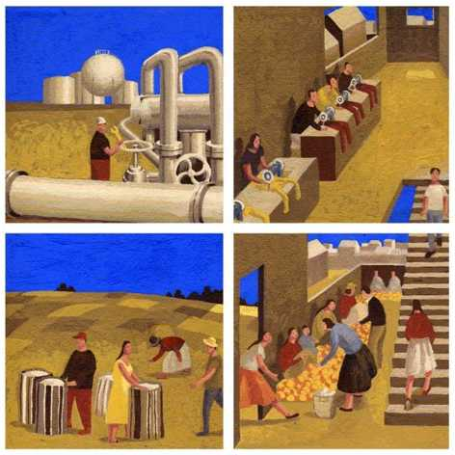
El Índice de Desarrollo Humano
En el año 2005, Noruega, Islandia, Luxemburgo, Canadá y Suecia ocupaban los primeros puestos del indicador. Chile alcanzó el lugar 37 (el segundo lugar en América Latina luego de Argentina, que ocupó el lugar 34).
Logotipo del PNUD

Slide 25
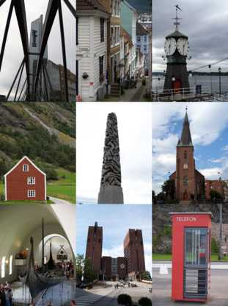
Características de los países desarrollados
Alta escolaridad.
Alta esperanza de vida.
Baja mortalidad infantil.
Alto ingreso per cápita.
Seguridad social.
Imágenes de Noruega, país que
Ocupa el puesto Nº 1 del IDH.

Slide 26
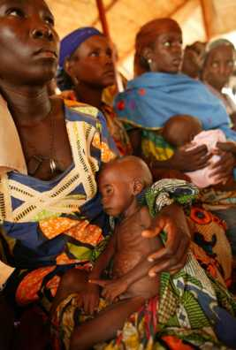
Características de los países subdesarrollados.
Baja escolaridad.
Baja esperanza de vida.
Alta mortalidad infantil.
Bajo ingreso per cápita.
Dependencia económica y tecnológica.
Cesantía estructural.
Informalidad en la economía.
Níger, ocupó el año 2005
el último lugar del IDH, puesto
177.

Slide 27
EL PROBLEMA DE LA COORDINACIÓN ECONÓMICA
Y EL ROL DEL MERCADO
EN EL SISTEMA ECONÓMICO NACIONAL

Slide 28
“En Chile se usaba la palabra feria para referirse al lugar donde se rematan animales. No era así la de Chillán. Pero se la tenía como la feria de las ferias. Un mar de vida, una especie de continuación de las antiguas ferias medievales, con sus compradores, sus vendedores, sus limosneros, cantores ciegos que narraban la crónica de los hechos de sangre, payaban los terremotos, la política del momento. El auditorio lo componía en su mayoría un montón de analfabetos que escuchaban abobados, con la boca abierta.
La mañana de los sábados despierto temprano porque a las siete la plaza esta llena de gente y de gritos. No puedo perdérmela. Me llaman la atención las palabras, los pregones, expresiones misteriosas que de repente me suenan a melodía… Es la hora de ofrecer huevos de gallina soltera, causeo de patas, ¡arrollado tengo!, ¡tortillas de rescoldo de harina flor con chicharrones! Cuando pasa una señora elegante, cambia el pregón. ¡Pensamientos dobles, rosas fragantosas!” .
Un muchacho del siglo XX, Volodia Teitelboim

Slide 29
EL PROBLEMA DE LA COORDINACIÓN
ECONÓMICA
Producto de la
economía global
LA ACTIVIDAD ECONÓMICA
REQUIERE
DE COORDINACIÓN
Producto de la
interacción
de los agentes económicos
Producto de las características
económicas de cada país

Slide 30
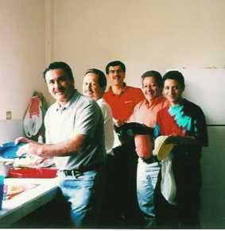

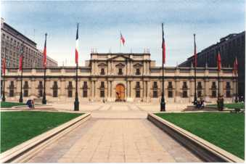
Los agentes económicos
1. Las familias
2. Las empresas
3. El Estado
atrás

Slide 31
EL PROBLEMA DE LA COORDINACIÓN
ECONÓMICA
La actividad económica requiere
de coordinación para responder tres preguntas básicas:
¿QUÉ PRODUCIR?
¿CÓMO PRODUCIR?
¿PARA QUIÉN PRODUCIR?

Slide 32
a. Sistemas Económicos
Las respuestas al Qué, Cómo y Para Quién producir,
son resueltas por los Sistemas Económicos.
Liberal o de
Libre mercado o de
Mercado o Neoliberal.
Capitalista
Mixto o Keynesiano
Central Planificado
Socialista o Comunista.

Slide 33
Sistema Capitalista
¿QUÉ PRODUCIR? | El mercado lo determina a través de la demanda. Las empresas producen aquellos bienes que demande el público.
¿CÓMO PRODUCIR? | De acuerdo a los recursos disponibles. Determinado por la competencia. Produciendo con los menores costos.
¿PARA QUIÉN PRODUCIR? | Para el que pueda pagar, cada cual adquiere lo que está en condiciones de comprar.

Slide 34
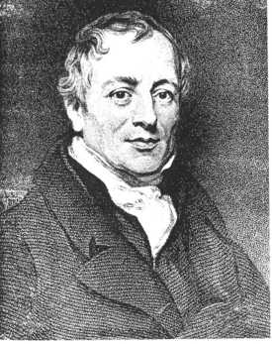
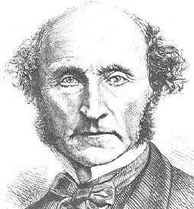
El Capitalismo: la ideología del dejar
hacer y del dejar pasar
David Ricardo
Stuart Mill
atrás

Slide 35
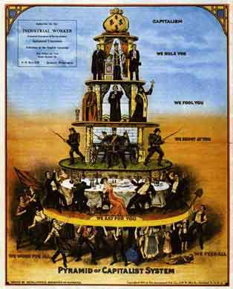

Capitalismo
Críticas
Ventajas
Genera riqueza
Desigualdad

Slide 36
Sistema Mixto
¿QUÉ PRODUCIR? | El Estado regula el qué producir, mientras que el sector privado participa activamente en la economía. El sector público se aboca a actividades con rentabilidad social.
¿CÓMO PRODUCIR? | El sector público atiende necesidades esenciales de la población; el sector privado, de acuerdo con la competencia.
¿PARA QUIÉN PRODUCIR? | El estado se preocupa de las necesidades esenciales de la población menos pudiente, como salud y educación pública con leyes que protejan a los asalariados. El sector privado produce para los que pueden pagar.

Slide 37
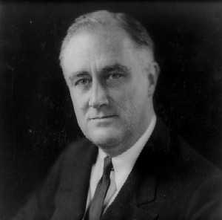
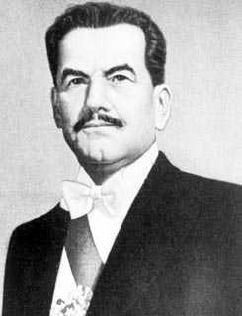
La economía Mixta: Un capitalismo reformado
Presidente Roosevelt.
En medio de la Gran Depresión
se aplican las teorías de Keynes.
Con Pedro Aguirre, el
keynesianismo se aplica
con mayor fuerza.
atrás

Slide 38
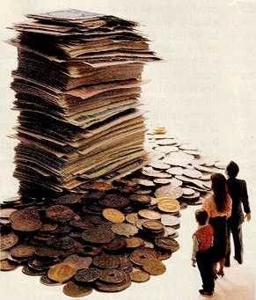
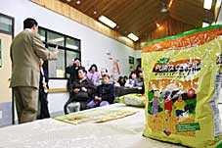
Economía Mixta
Críticas
Ventajas
Termina siendo
plenamente capitalista.
La acción del Estado
atenúa la desigualdad.

Slide 39
Central Planificado
¿QUÉ PRODUCIR? | Decisión del poder central, de acuerdo con una jerarquización de las necesidades de los individuos.
¿CÓMO PRODUCIR? | El organismo central optimiza los recursos y asegura a todos el trabajo, realizando un análisis de los factores productivos disponibles, combinándolos en una forma que permita un aprovechamiento integral de ellos.
¿PARA QUIÉN PRODUCIR? | Para todos. El Estado provee a bajo costo o gratuitamente.

Slide 40
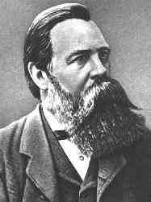
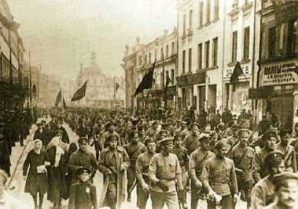
Economía Central Planificada:
El Estado como dueño de lo medios
de producción.
Tras la revolución Rusa
se aplica el socialismo.
Federico Engels
atrás

Slide 41
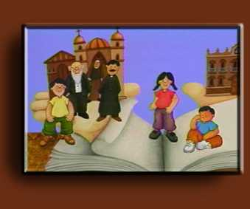
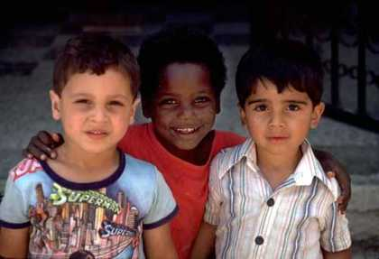
Economía Socialista
Críticas
Ventajas
Anula el derecho a elegir.
Asegura el acceso a todos
a la salud y educación.

Slide 42
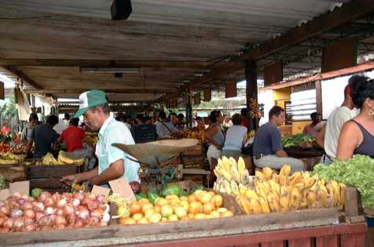
2. EL ROL DEL MERCADO EN EL SISTEMA
ECONÓMICO NACIONAL
¿Qué es el mercado?
Es el punto de encuentro entre los agentes económicos que actúan como oferentes y demandantes de bienes y servicios.

Slide 43
¿Qué es la
demanda?
¿De qué depende la
demanda?
Es la cantidad máxima de un bien o servicio que un individuo o grupos de personas está dispuesto a adquirir a un determinado precio, por una unidad de tiempo.
de las necesidades de las
personas.
del nivel de ingresos.
de los gustos y las
preferencias.
del precio que tengan los
bienes.
del precio que tengan otros
bienes sustitutos.

Slide 44
¿Qué es la
oferta?
¿De qué depende la
oferta?
del precio del bien.
Es la cantidad máxima de bienes y servicios que un productor está dispuesto a vender en el mercado a un precio dado, por una unidad de tiempo.
del precio de otros bienes.
de los adelantos tecnológicos
empleados en la producción.
del costo de los factores
productivos.
de las decisiones estratégicas
de las empresas.

Slide 45
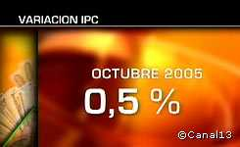
¿Qué es el precio?
El precio es el valor asignado a
un determinado bien.
La variación de los precios
se mide a través de un
Índice de Precios al Consumidor.

Slide 46
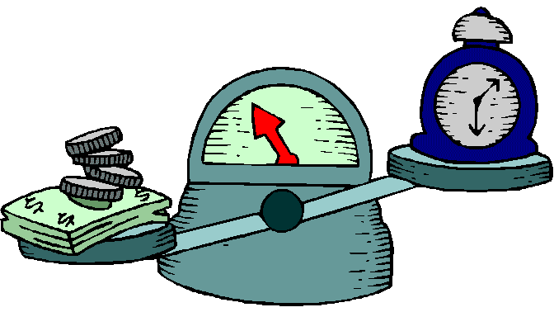
A través del IPC se calcula el costo de la vida
y la inflación
La inflación es el aumento generalizado del nivel de precios.
Durante el año 2007,
la inflación en Chile fue
de 7.8%.
atrás

Slide 47
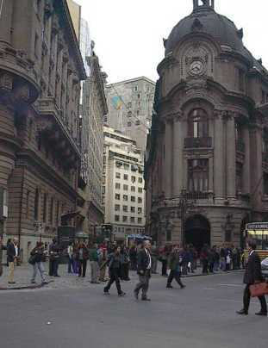
¿Cuál es el rol del mercado en
nuestra economía?
En una economía
de mercado o capitalista …
el mercado es el
principal asignador
de recursos.
Bolsa de valores
de Santiago.

Slide 48
¿Qué ventajas tiene el sector privado en
nuestra economía?
Economía de Mercado
Atraen
inversión
nacional
y extranjera
Estabilidad
Impuestos
Mano de obra

Slide 49
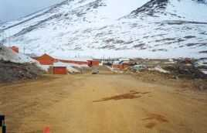
¿En qué áreas se concentra la
inversión extranjera en Chile?
Durante el
año 2005 se invirtieron
en Chile más de US $ 6.400 millones.
Las principales inversiones
estuvieron en el sector minero.
Pascua Lama. Uno de los
proyectos mineros
de mayor inversión y
controversia ambiental.
atrás

Slide 50
ROL DEL ESTADO EN EL SISTEMA
ECONÓMICO NACIONAL

Slide 51
“Artículo 3°.- Autorízase al Presidente de la República para contraer obligaciones, en el país o en el exterior, en moneda nacional o en monedas extranjeras, hasta por la cantidad de US $ 620.900 miles que, por concepto de endeudamiento, se incluye en el Cálculo de Ingresos Generales de la Nación.
Autorízasele, además, para contraer obligaciones, en el país o en el exterior, hasta por la cantidad de US $ 179.100 miles o su equivalente en otras monedas extranjeras o en moneda nacional.
Para los fines de este artículo podrán emitirse y colocarse bonos y otros documentos en moneda nacional o extranjera, los cuales podrán llevar impresa la firma del Tesorero General de la República”.
Presupuesto fiscal año 2006, aprobado por el
Congreso Nacional.

Slide 52
EL ROL DEL ESTADO EN EL SISTEMA
ECONÓMICO NACIONAL
El Estado es un actor fundamental
en el actual Sistema Económico.
Cuenta con una serie de herramientas para
coordinar el Sistema Económico.

Slide 53
EL ROL DEL ESTADO EN EL SISTEMA
ECONÓMICO NACIONAL
En la economía de mercado que impera en Chile, la función principal del Estado en materia económica es la de generar equilibrio.
El gasto público
Los impuestos
La regulación
La función estabilizadora
La gestión de las empresas públicas.

Slide 54
EL ROL DEL ESTADO EN EL SISTEMA
ECONÓMICO NACIONAL
Otorga y fomenta el empleo.
a. Gasto Público
Redistribuye
la riqueza.
Atiende a políticas sociales prioritarias, relacionadas con salud, educación y previsión.

Slide 55
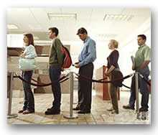
EL ROL DEL ESTADO EN EL SISTEMA
ECONÓMICO NACIONAL
b. Determina el
sistema impositivo
pagos, legalmente obligatorios, realizados por las empresas y las personas.

Slide 56
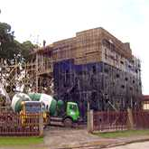
A través de los impuestos, el Estado
financia gran parte del gasto público
Impuestos directos (gravan las rentas o el capital de las personas, de acuerdo a sus ingresos).
Impuestos indirectos (se aplican a los gastos del consumo, entre los que se cuenta el IVA, que grava con el 19% cualquier compraventa).
Construcción de una escuela.
atrás

Slide 57

EL ROL DEL ESTADO EN EL SISTEMA
ECONÓMICO NACIONAL
c. Regulación
Norma y fiscaliza
la actividad económica.
Revista del SERNAC

Slide 58
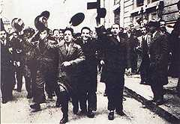
EL ROL DEL ESTADO EN EL SISTEMA
ECONÓMICO NACIONAL
d. La función estabilizadora
Ante cualquier crisis
Económica, el Estado
debe actuar.
Manifestaciones ante
la crisis de 1929.

Slide 59
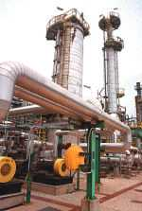
EL ROL DEL ESTADO EN EL SISTEMA
ECONÓMICO NACIONAL
e. Gestión de las empresas públicas.
A través de las empresas
Públicas, el Estado actúa
en áreas estratégicas y,
Además, recibe recursos.
ENAP

Slide 60




CODELCO
Empresas Públicas
Televisión
Nacional
Metro
Empresa de Ferrocarriles
del Estado
atrás

Slide 61


¿Qué es la política económica?
Conjunto de medidas que aplica la autoridad económica de un país, tendiente a alcanzar ciertos objetivos o a modificar ciertas situaciones.
Adopta medidas
Estabilidad económica
Ministerio de Hacienda

Slide 62
Cuenta con el mercado
como principal agente
económico
Reduce los
gastos del Estado
Reduce el
Estado empresario
La política económica
pone énfasis
en el orden macroeconómico
Para ello…
Controla
la inflación
Tiene disciplina
fiscal
Liberaliza
los precios
Flexibiliza el
mercado laboral
atrás

Slide 63
¿Qué es la Política Fiscal?
Son las decisiones que toman los gobiernos en torno al gasto público, los impuestos y a la forma en que éstos se recaudan.
¿Qué es la Política Monetaria?
Es el conjunto de actuaciones que lleva a cabo el Banco Central de Chile para controlar la cantidad de dinero y las tasas de interés.
Política
Económica
Política
Monetaria
Política
Fiscal
=

Slide 64

¿Qué busca el Banco Central?
1. Lograr los objetivos macroeconómicos fijados por la autoridad política.
2. Influir sobre el consumo de las familias y la inversión de las empresas.
Edificio del Banco Central

Slide 65
¿Qué funciones cumple
el Banco Central?
Administrador y custodio del oro y las divisas extranjeras.
Banco de bancos.
Suministrador y regulador del efectivo.
Emisor del papel moneda.
Agente fiscal, con atribuciones en materia económica.
Si el Banco Central baja
las tasas de interés …
aumenta la demanda
y el consumo.
Si el Banco Central sube
las tasas de interés.
Efecto sobre la inflación.
atrás

Slide 66

Presupuesto fiscal
Es un instrumento de ordenación
del ingreso y del gasto nacional.
Con los recursos fiscales se elabora el presupuesto.

Slide 67


¿Cómo se financia el presupuesto?
a. A través de los Impuestos.
b. A través de la venta de empresas públicas.

Slide 68


¿Cómo se financia el presupuesto?
c. A través de los aportes de empresas públicas.
Chuquicamata
d. A través de créditos.
Logotipo del Banco Mundial

Slide 69


Autoridades económicas del Estado
Ministerio de Agricultura
Ministerio de Minería
Ministerio de Economía
Ministerio de Hacienda

Slide 70

Organismos económicos del Estado
Superintendencia
de Electricidad
y Combustibles
Superintendencia de Bancos
Superintendencia de Isapres
Superintendencia de AFP

Slide 71
ECONOMÍA, TRABAJO Y
LEGISLACIÓN LABORAL

Slide 72
“El padre tendrá derecho a un permiso pagado de cuatro días en caso de nacimiento de un hijo, el que podrá utilizar a su elección desde el momento del parto y, en este caso, será de días corridos o podrá distribuirlo dentro del primer mes desde la fecha del nacimiento. Este permiso también se otorgará al padre que se le conceda la adopción de un hijo, contado desde la respectiva sentencia definitiva. Este derecho es irrenunciable.’’ “Y por cuanto he tenido a bien aprobarlo y sancionarlo; por tanto, promúlguese y llévese a efecto como Ley de la República. Santiago, 24 de agosto de 2005.
RICARDO LAGOS ESCOBAR, Presidente de la República. Yerko Ljubetic Godoy, Ministro del Trabajo y Previsión Social. Cecilia Pérez Díaz, Ministra Directora Servicio Nacional de la Mujer”.

Slide 73

Trabajo y Legislación Laboral en Chile
“Trabajadores en las fincas”.

Slide 74

1. LA EMPRESA COMO UNIDAD PRODUCTIVA
La empresa es una unidad económica destinada a la producción de bienes y servicios para satisfacer las necesidades de las personas.
La empresa, unidad productiva moderna.

Slide 75



1. LA EMPRESA COMO UNIDAD PRODUCTIVA
Para su funcionamiento, las empresas
requieren
Organizar los factores productivos

Slide 76
¿Cómo se clasifican las empresas?
Clasificación según: | Algunos ejemplos:
Área de la actividad económica. | Primarias, secundarias, terciarias.
Rubro al que se dedican. | Metalúrgicas, textiles, alimenticias.
Número de trabajadores o capital que poseen. | Pequeñas, medianas y grandes.
Forma legal o tipo de sociedad. | Individuales, anónimas, corporaciones.
Presencia geográfica. | Nacionales, regionales, trasnacionales.
Propiedad del capital. | Privadas, públicas y mixtas.
atrás

Slide 77


Para su funcionamiento, toda empresa requiere:
Gastos en luz
Considerar
costos fijos
Mano de obra
Considerar
costos variables

Slide 78



2. ¿QUÉ CARACTERÍSTICAS PRESENTA
EL EMPLEO EN CHILE?
La población labora en actividades
Primarias
o extractivas
Secundarias o
Manufactureras
Terciarias o
servicios

Slide 79

En Chile, la población labora
principalmente en actividades terciarias
Cerca del 60% de la población trabaja
actividades terciarias.
Malls
atrás

Slide 80
Se distinguen dos tipos de trabajadores
Trabajador
dependiente
Trabajador
Independiente
Contrato de trabajo.
No depende de empleador alguno.

Slide 81

¿Qué características presenta
el empleo en Chile?
La participación laboral de la población de 15 años o más es de 52,4%.
Para el caso de los hombres, alcanza un 70,0%.
Para el caso de las mujeres, se observa un 35,6%.
En Chile trabajan mayoritariamente
los hombres.

Slide 82

¿Qué características presenta
el empleo en Chile?
Ha aumentado
la fuerza de trabajo y
la cantidad de personas que desarrollan actividades independientes.
Trabajadores independientes.

Slide 83

¿Qué características presenta
el empleo en Chile?
Ha aumentado
la cantidad de personas ocupadas y
la cantidad de mujeres que
trabajan.

Slide 84


¿Qué características presenta
el empleo en Chile?
Trabajador
urbano
La fuerza de trabajo del país es eminentemente urbana:
87.1% contra un 12,9% rural.
Trabajadores rurales

Slide 85

¿Qué características presenta
el empleo en Chile?
Predomina la mano de obra dependiente.
Trabajadores de una
empresa contratista.

Slide 86
3. ¿QUÉ ES LA LEGISLACIÓN LABORAL?
Es el conjunto de disposiciones legales que tienen por objeto normar o regular las relaciones en el mundo del trabajo.
El Código del Trabajo es el principal instrumento que regula las relaciones laborales.
Sólo regula las relaciones del trabajo dependiente.

Slide 87

El Contrato de Trabajo
El Contrato de trabajo es un acuerdo formal por el cual el empleador y el trabajador dependiente se obligan recíprocamente.

Slide 88

¿Qué debe contener el contrato de trabajo?
Debe ser firmado por el empleador y el trabajador.
La duración y distribución
de la jornada
de trabajo.
Se determina la remuneración del trabajador.
En el contrato se pueden
estipular otras condiciones,
previo acuerdo de las partes.
Debe indicar la
fecha y la ciudad donde se firma.
atrás

Slide 89



Los derechos laborales
Los derechos de los trabajadores
se han ido logrando tras largas luchas
y procesos de organización.
Luis
Recabarren
Clotario Blest
Manuel Bustos

Slide 90

Entre los derechos laborales se cuentan:
La formación de sindicatos
El descanso semanal o dominical
El descanso anual
El fuero maternal

Slide 91
ENSAYO SÁBADO
40 PREGUNTAS
SALUDOS.

